Slide 1
МБДОУ «Ужурский детский сад №1 «Росинка»
Проект
Формирование финансовой культуры дошкольников
Лукьянова Елена Петровна
воспитатель первой квалификационной категории

Slide 2
Введение:
Проект по формированию финансовой грамотности «Формирование финансовой культуры дошкольников» включает следующую информацию:
актуальность экономического воспитания на современном этапе и социальную значимость;
принципы реализации проекта;
цели и задачи образовательной деятельности с детьми в рамках предложенного проекта;
сроки и этапы реализации проекта;
управление и обеспечение проекта;
ожидаемые результаты после реализации проектных мероприятий и показатели эффективности проекта;
планируемые мероприятия в рамках проекта;
заключительные положения, перспективы дальнейшего развития проекта.

Slide 3
Проект составлен в соответствии с принципами, определенными Федеральным государственным образовательным стандартом дошкольного образования (далее ФГОС ДО).
Проект по формированию финансовой грамотности разработан в целях финансового просвещения детей старшего дошкольного возраста в рамках комплексно-тематического планирования образовательной деятельности.
Мероприятия проекта направлены на формирование у дошкольников необходимых представлений о финансовой составляющей современной семьи, организации материальной стороны окружающего пространства.
Проект предусматривает тесный контакт между детьми, воспитателями и родителями, что облегчает восприятие детьми нового материала.
Данный проект реализован с воспитанниками групп «Маргаритки» и «Тюльпанчики» МБДОУ «Ужурский детский сад № 1 «Росинка».

Slide 4
Актуальность:
Низкий уровень финансовой грамотности негативно влияет на личное благосостояние и финансовый потенциал домашних хозяйств, препятствует развитию финансового рынка, затормаживает инвестиционные процессы в экономике и приводит к ухудшению социально-экономического положения страны. Проблема связана с фрагментарным характером преподавания основ финансовой грамотности в образовательных организациях, недостатком понятных и доступных учебных программ и образовательных материалов для всех слоев населения, недостатком квалифицированных преподавателей основ финансовой грамотности. Это влечет за собой недостаток или отсутствие навыков и компетенций, необходимых для эффективного управления личными финансами, осуществления осознанного выбора финансовых услуг, взаимодействия с финансовыми организациями, органами и организациями, которые занимаются защитой прав потребителей финансовых услуг.
Финансовое просвещение и экономическое воспитание - сравнительно новое направление в дошкольной педагогике. Многочисленные исследования последних лет свидетельствуют о необходимости внедрения экономического образования с дошкольного возраста, когда дети получают первичный опыт участия в элементарных экономических отношениях, происходит их приобщение к миру экономической действительности.
Содержание проекта, в соответствии с ФГОС ДО, обеспечивает развитие личности, мотивации и способностей детей в различных видах деятельности и охватывает следующие структурные единицы, представляющие определенные направления развития и образования детей: социально-коммуникативное развитие; познавательное развитие; речевое развитие; художественно-эстетическое развитие.

Slide 5
Постановка проблемы:
Помочь детям дошкольного возраста сформировать представления об экономических понятиях: экономика, потребности, нормы жизни, деньги, товар, цена в соответствии с их возрастными особенностями.
Цель проекта:
содействие финансовому просвещению и воспитанию детей дошкольного возраста, создание необходимой мотивации для повышения их финансовой грамотности.

Slide 6
Задачи: - Формировать основы финансовой грамотности у дошкольников - Развивать основы финансовой грамотности дошкольников посредством разнообразных видов детской деятельности; - Совершенствовать коммуникативные качества детей; - Содействовать проявлению интереса у детей к профессиональной деятельности взрослых; - Развивать умение творчески подходить к решению ситуаций финансовых отношений посредством игровых действий; - Сформировать первичные экономические понятия; - Научить детей правильному отношению к деньгам, способам их зарабатывания и разумному их использованию; - Научить детей правильно вести себя в реальных жизненных ситуациях (покупка в магазине, плата за проезд и т.д.); - Воспитывать уважительное отношение к людям, зарабатывающим деньги.

Slide 7
Участники проекта:
дети старшего дошкольного возраста (5-7 лет);
воспитатели группы;
родители.
Сроки реализации проекта:
долгосрочный (один год)
Тип проекта: информационно-практико-ориентированный

Slide 8
Этапы проекта:
1этап – Организационный: изучение справочной, методической, энциклопедической литературы, сбор материала необходимого для реализации цели проекта. Информирование родителей о планировании работы с детьми по проекту. Подбор художественной литературы для детей по выбранной тематике. Подбор необходимого оборудования и пособий для практического обогащения проекта.
Создание развивающей среды по теме.
2 этап – Практический: реализация проектных мероприятий в форме совместной деятельности воспитателя с детьми. Это использование раздаточного материала в соответствии с темой проекта, изготовление пособий для занятий и атрибутов для игр; чтение художественной литературы, просмотр мультфильмов (Уроки тетушки совы), презентаций, беседы, экскурсии, дидактические игры, художественное творчество, решение проблемных ситуаций, сюжетно-ролевые игры, игровые ситуации, продуктивная деятельность. Участие детей в региональных конкурсах.
3 этап – Заключительный: Подведение итогов реализации проекта в форме квест-игры "Что? Где? Почём?, проведенной в рамках краевого семейного финансового фестиваля.

Slide 9
Предполагаемые результаты: Дети должны понять, что…
Деньги не появляются сами собой, а зарабатываются.
Сначала зарабатываем – потом тратим: соответственно, чем больше зарабатываешь и разумнее тратишь, тем больше можешь купить.
Стоимость товара зависит от его качества, нужности и от того, насколько сложно его произвести .
Деньги любят счет (дети должны уметь считать деньги, например, сдачу в магазине, деньги, которые они могут потратить в магазине).
Финансы нужно планировать (приучаем вести учет доходов и расходов в краткосрочном периоде).
Твои деньги бывают объектом чужого интереса (дети должны знать элементарные правила финансовой безопасности).
Не все продается и покупается (дети должны понимать, что главные ценности – жизнь, отношения, радость близких людей – за деньги не купишь).
Финансы – это интересно и увлекательно.

Slide 10
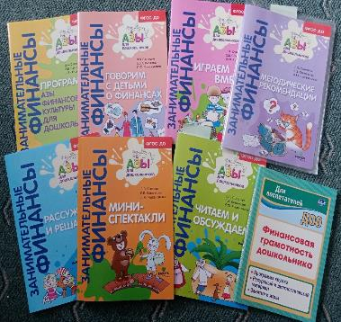
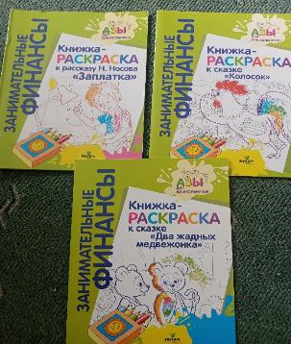
Использую в своей работе:
Серия книг: Занимательные финансы. Азы финансовой культуры для дошкольников. Пособия для воспитателей, методистов и руководителей дошкольных учреждений./ Л. В. Стахович, Н.В. Семенкова, Л.Ю. Рыжановская - 4-е изд.-М.:ВИТА-ПРЕСС,2020

Slide 11
Базовой формой и методом реализации формирования финансовой культуры дошкольников является игра. Предусматриваются следующие формы и методы реализации :
Игровые (игры, квесты, игровые упражнения, конкурсы по финансовой грамотности, игровые приёмы, один из видов - решение ситуационных задач, интерактивные театральные мини-постановки)
Словесные (беседа , объяснение, рассуждение, рассказ взрослого, чтение и обсуждение художественной литературы, пояснение)
Наглядные (наблюдение, просмотр фильмов, рассматривание предметов, плакатов, зарисовок, картин, иллюстраций, решение логических интерактивных игр с помощью презентации)
Практические (исследование, экспериментирование)
Участие в конкурсах.

Slide 12
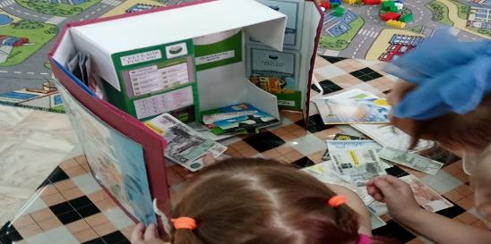
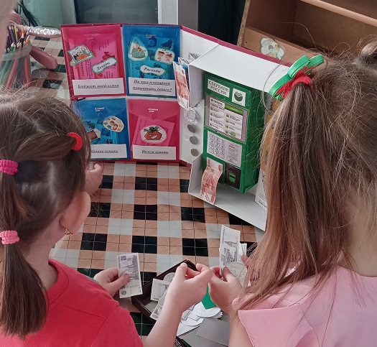
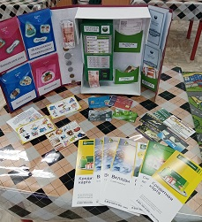
Мероприятия по финансовой грамотности детей: 1.Лепбук «Школа гнома Эконома».

Slide 13
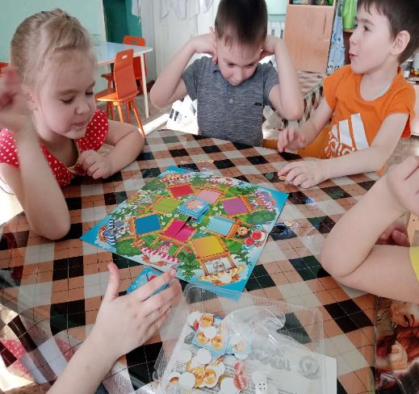
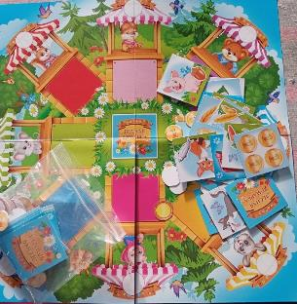
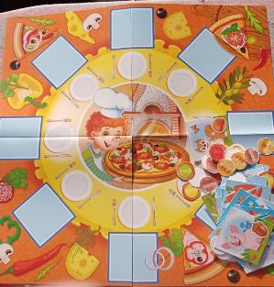
2. Экономические настольные игры для детей от 4-8 лет

Slide 14
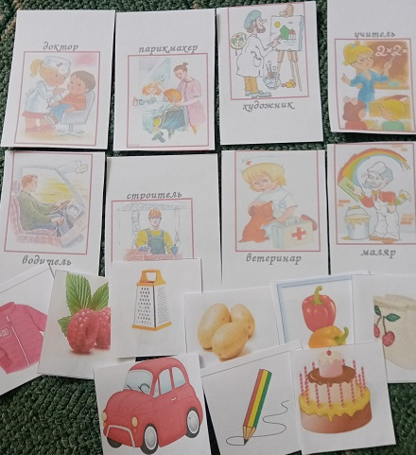
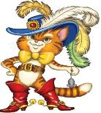
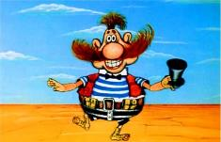
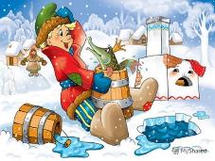
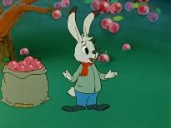
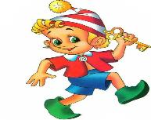
3.Дидактические игры:
«Кому и что нужно для работы»
«Кто как работает» (персонажи сказок) Цель: расставить героев на лестницу по их трудоспособности.

Slide 15
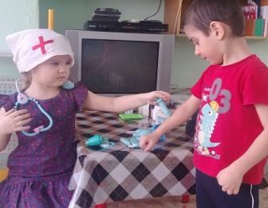
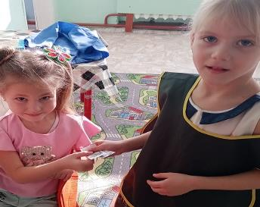
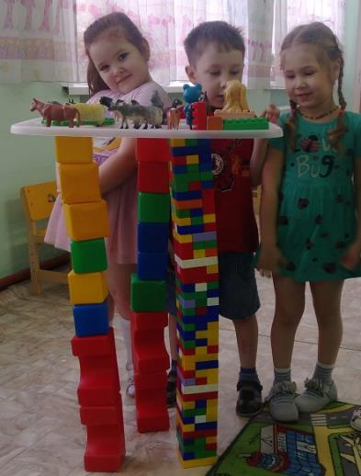
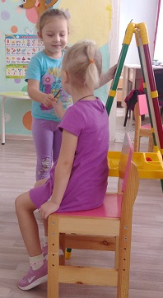
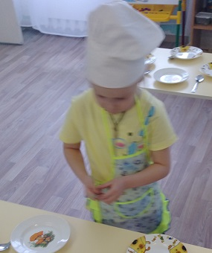
4. Играем в профессии:
Врач Парикмахер Строители
Учитель Повар

Slide 16
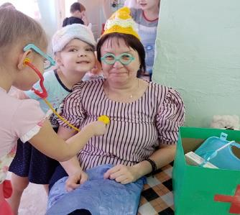
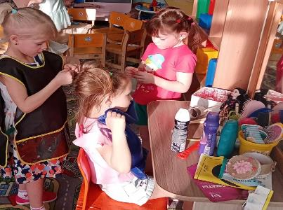
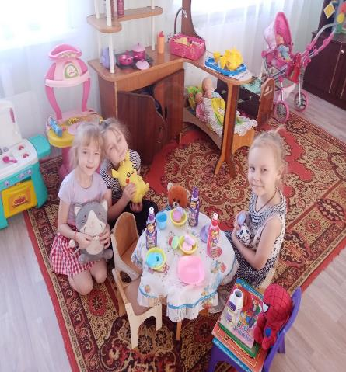
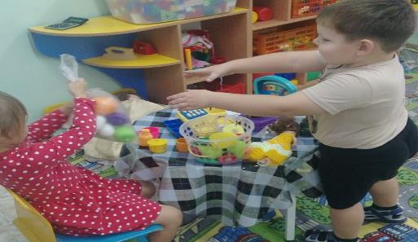
5.Сюжетно-ролевые игры:
Больница Парикмахерская Кафе
Магазин

Slide 17
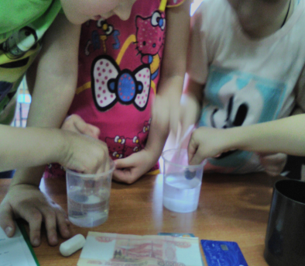
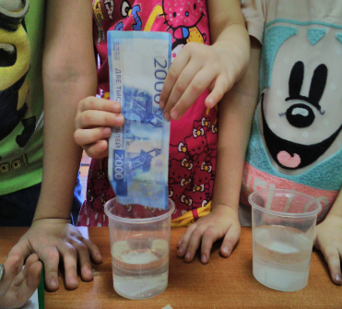
6. Исследовательская деятельность(экспериментирование) «Монета. Банкнота. Банковская карта»

Slide 18
7.Просмотр мультфильмов: «Пин код», «Что такое пластиковая карта», «История вещей» и др.

Slide 19
8.Логические интерактивные игры в сопровождении презентации:

Slide 20
9.Использование художественной литературы:

Slide 21
10. Раскраски.

Slide 22
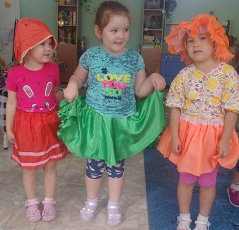
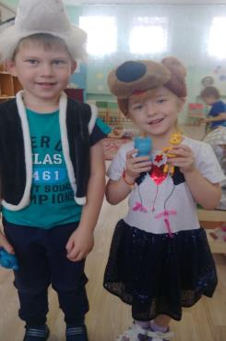
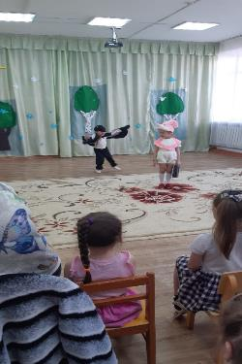
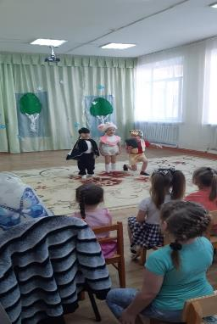
11. Мини-спектакли
Участвуя в мини - постановках, ребёнок знакомиться с основными понятиями, используемыми в финансовом мире, учиться различать разницу между желаниями и потребностями, понимает, что деньги зарабатываются трудом.

Slide 23
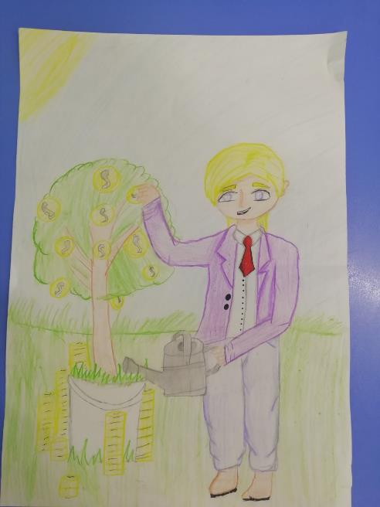
12. Участие в краевом конкурсе «ФИНПЛАКАТ»

Slide 24
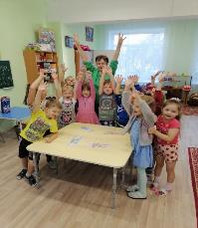
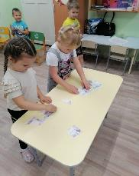
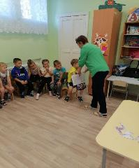
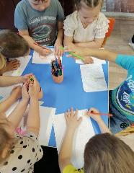
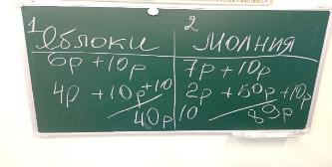
13. Подведение итогов проекта:
11 октября 2022 года на базе нашего детского сада в рамках Краевого семейного финансового фестиваля прошла квест-игра "Что? Где? Почём?" с воспитанниками подготовительной группы "Тюльпанчики". Соорганизатор фестиваля: воспитатель Лукьянова Елена Петровна. Организатор фестиваля в Вконтакте: https://vk.com/rcfg24. #finfest24 Квест-игра началась с того, что, участники должны поделиться на две команды. Цель для команд - за определённый промежуток времени (30 мин.) набрать как можно больше игровых баллов (денег) и пройти все этапы игрового сюжета. Квест-игра состояла из 5 этапов: 1.Финансовый бурелом (заработай умом). 2. Профессии ( выбери и обучись). 3.Банк ( выгодно вложи). 4. Счастливый случай (выигрыш в лотерею). 5. Бюджет. (потрать с умом). В завершении конкурсной программы обе команды подсчитывают заработанные деньги. Получают совместное с родителями домашнее задание: сделать рисунок семейного бюджета. В результате квест-игры дети закрепили полученные ранее знания в области финансов, приобрели умения зарабатывания денег и навыки командной игры в условиях соревнования.

Slide 25
В разделе: Функциональная грамотность, на сайте нашего ДОУ размещена медиабиблиотека по финансовой грамотности:
В которую вошли:
логические интерактивные игры с использованием презентации,
финансовые мультфильмы для детей,
конспекты ООД
Данная презентация.
http://uds.do.am/index/funkcionalnaja_gramotnost/0-104

Slide 26
Спасибо за внимание!

